Slide 1



Terveellinen paino
  Kuva: Unsplash.com/Duy Pham

Slide 2
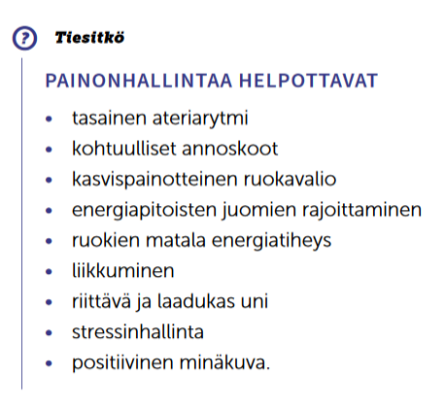
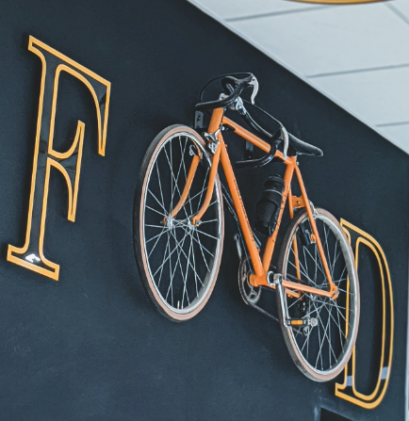
Painonhallinta
Energiansaanti ja kulutus ovat tasapainossa
  Kuva: Unsplash.com/Sigmund

Slide 3
https://www.youtube.com/watch?v=M-QmBHXx1H8

Slide 4

Nälkä ja kylläisyyden tunne
BIOLOGISIA TEKIJÖITÄ
Perimä
  energiankulutus, rasvan varastoituminen
Hormonit
  Greliini lisää, leptiini vähentää ruokahalua
Mahalaukkuun tuleva ruoan määrä
  Keho ei tunnista ruoan energiatiheyttä
Ravintoaineiden pilkkoutumisnopeus
  Hitaasti pilkkoutuvat pitävät nälän loitolla
Juomat eivät lisää kylläisyyttä samoin kuin ruoka
PSYKOSOSIAALISIA TEKIJÖITÄ
  Kuva: Unsplash.com/Kayleigh Harrington

Slide 5

Normaalipaino on terveellisin vaihtoehto
Keskivartalolihavuus
Häiriöitä aineenvaihdunnassa
Matala-asteinen tulehdus lisää sairastumisriskiä
Selkeä alipaino
Lisää riskiä rasitusvammoihin
Häiritsee hormonitoimintaa, kasvua ja kehitystä
Heikentää toiminta- ja opiskelukykyä
sydän- ja verisuonitaudit, tyypin 2 diabetes
  Kuva: Unsplash.com/Gemma Chua-Tran

Slide 6
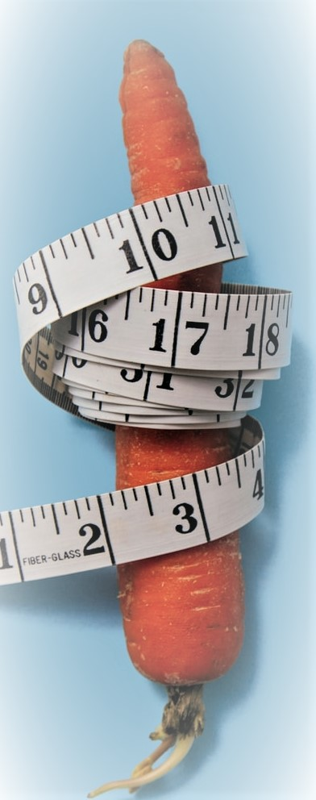
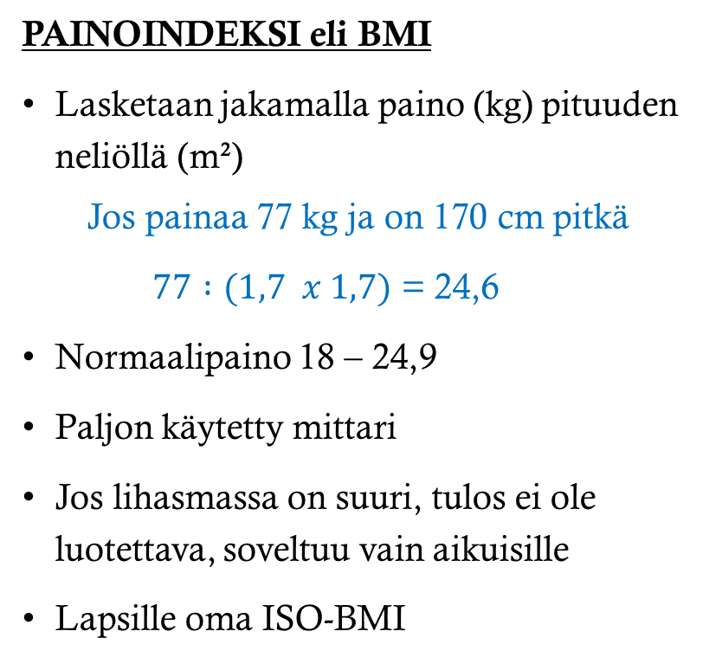
Painon mittaus
PAINOINDEKSI eli BMI
Lasketaan jakamalla paino (kg) pituuden neliöllä (m²)
  Jos painaa 77 kg ja on 170 cm pitkä
$77 :(1,7 x 1,7)$ = 24,6
Normaalipaino 18 – 24,9
Paljon käytetty mittari
Jos lihasmassa on suuri, tulos ei ole luotettava, soveltuu vain aikuisille
Lapsille oma ISO-BMI
VYÖTÄRÖN YMPÄRYSMITTA
Kertoo painoindeksiä selkeämmin mahdollisesta keskivartalolihavuudesta
  Miehillä alle 100 cm
  Naisilla alle 90 cm
  Kuva: Unsplash.com/Charles Deluvio

Slide 7
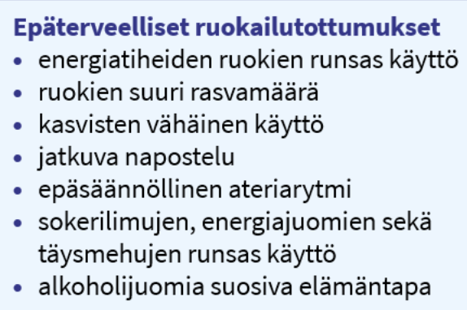

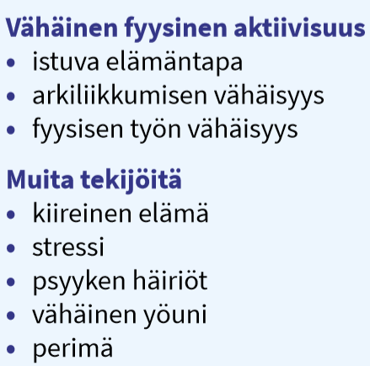
Lihomiselle altistavia elämäntapoja
  Kuva: Unsplash.com/Isaac Matthew

Slide 8
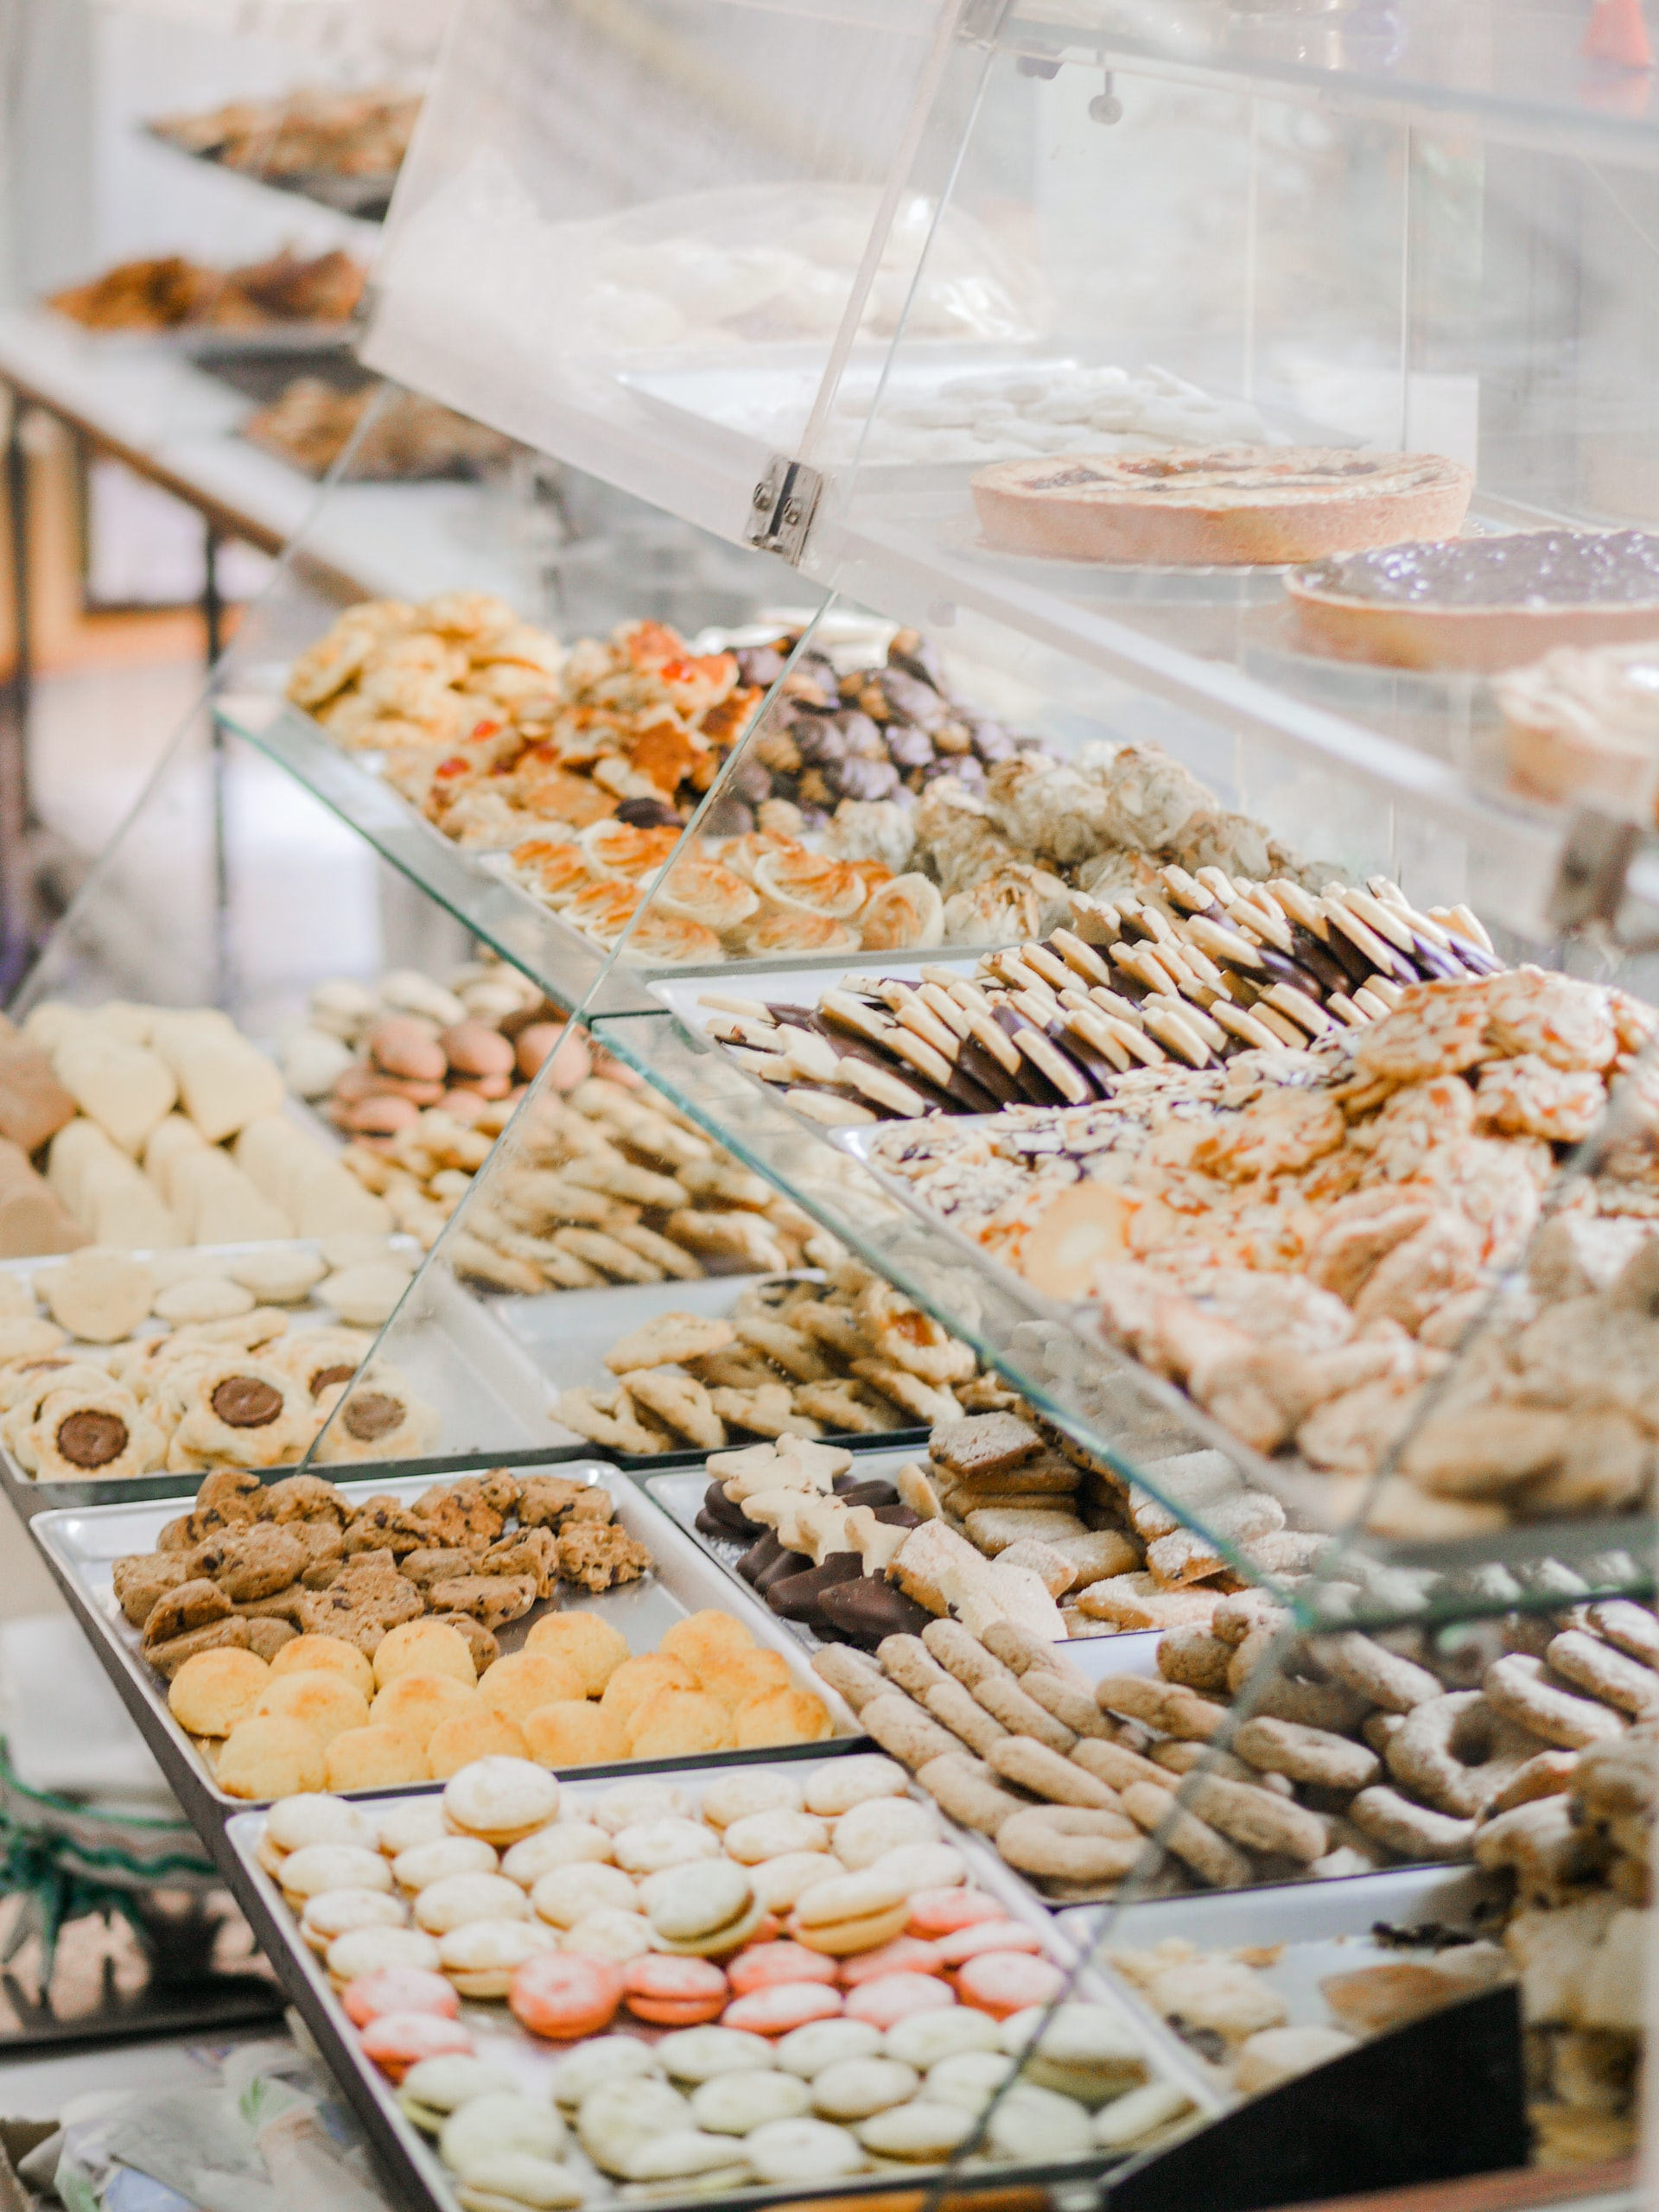
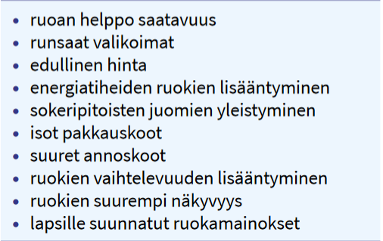
Lihomiselle altistava ruokaympäristö
  Kuva: Unsplash.com/SarahShaffer

Slide 9

Tiukat dieEtit voivat johtaa syömisen häiriintymiseen
Media ruokkii ja ylläpitää laihuuden ihannointia
Tyytymättömyys omaan kehoon
Syyllisyyden tunteet, huono omatunto
  Kuva: Unsplash.com/Chalo Garcia

Slide 10
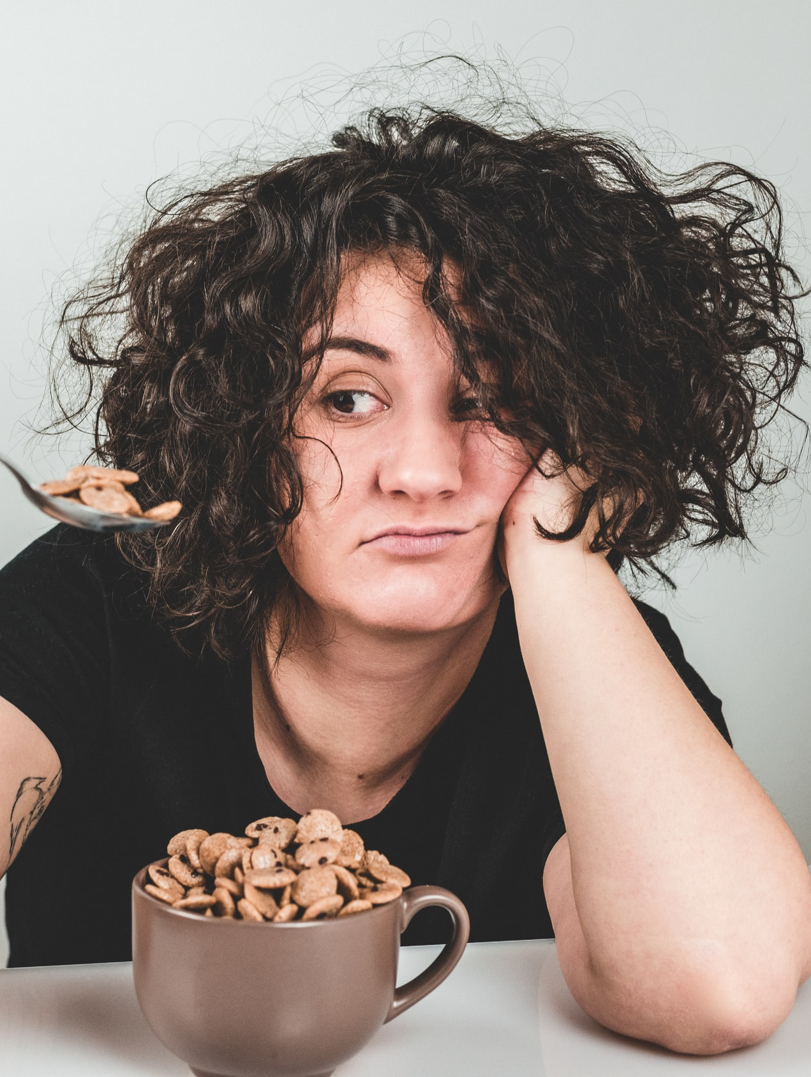
syömishäiriöt
Yleisiä mielenterveyden häiriöitä
Psyykkinen, fyysinen ja sosiaalinen toimintakyky häiriintyvät
Tunnetuimmat muodot
  Laihuushäiriö anorexia
  Ahmimishäiriö bulimia
  Ahmintahäiriö BED
  Kuva: Unsplash.com/Tamas Pap

Slide 11
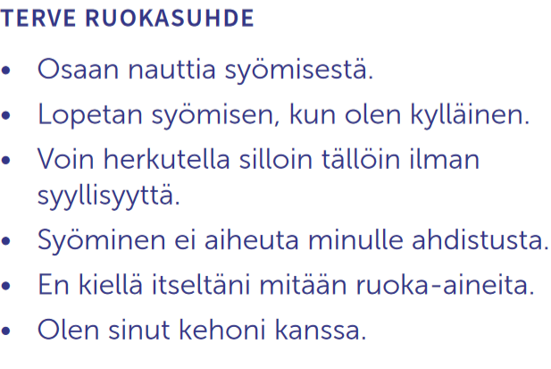

Terveruokasuhde edistää hyvinvointia
  Kuva: Unsplash.com/Pablo Merchàn Montes

